Slide 1
«Эмоционально - образное развитие детей дошкольного возраста на занятиях в театральном коллективе»
Педагог дополнительного образования Юшина Е.Г.

Slide 2

Дошкольный возраст
приобщение ребенка к миру общечеловеческих ценностей;
повышенная ранимость и чувствительность

Slide 3
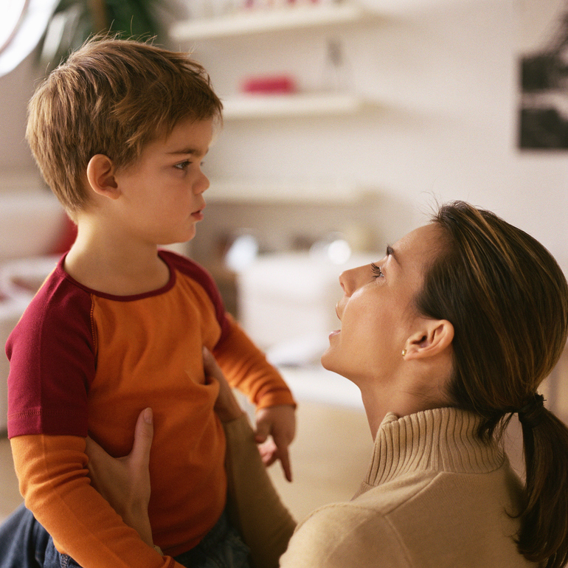

Ребенок приобретает навык понимать чувства людей, обращая внимание на то, как они смотрят, какие жесты используют, с какой интонацией в голосе говорят …

Slide 4
Развитая эмоциональная сфера помогает ребенку адекватно реагировать на те, или иные жизненные ситуации.
способность ребенка договариваться;
учитывать интересы и чувства окружающих;
сопереживать неудачам и радоваться успехам близких;
адекватно проявлять свои чувства, в том числе веру в себя;
стараться разрешать конфликты;
достаточно хорошо владеть устной речью;
уметь выражать свои мысли и желания.

Slide 5
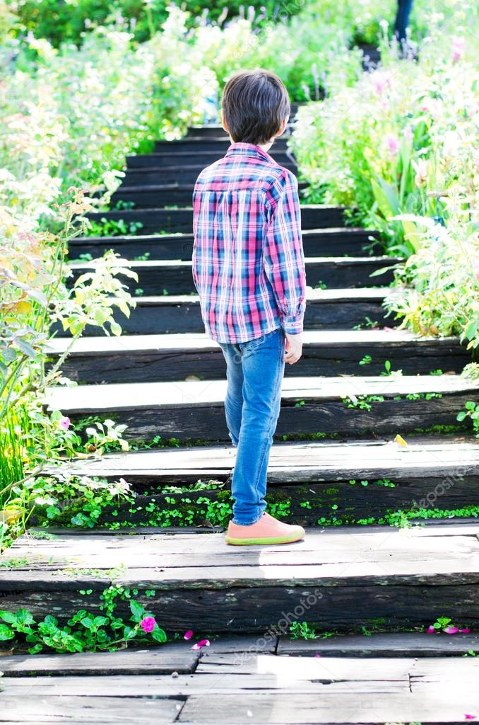
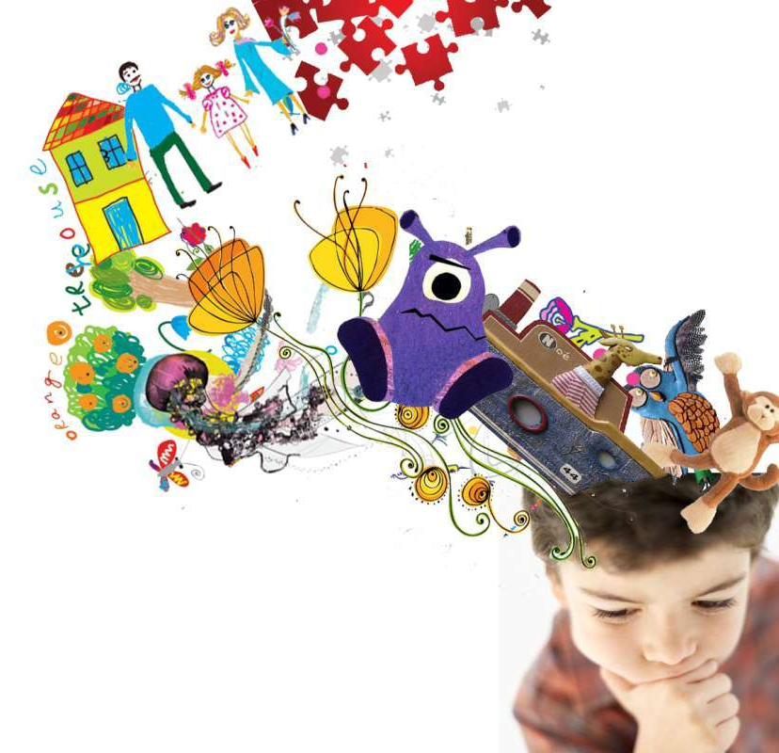
Что такое – эмоционально – образное развитие? ОБРАЗ надо развивать!

Slide 6
Базовые виды образного мышления:
• наглядно – образное;
• воспроизводящее – воображение;
• абстрактное – фантазия;
• ассоциативное.

Slide 7
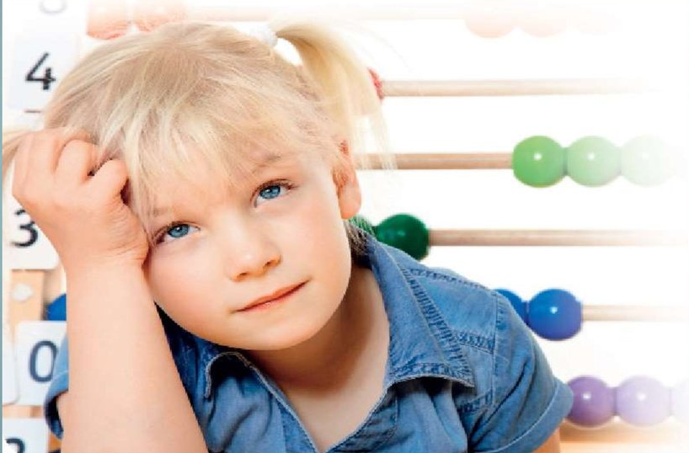
Наглядно – образное мышление - смотреть, видеть, и сравнительно, анализировать!

Slide 8

Воображение и фантазия

Slide 9
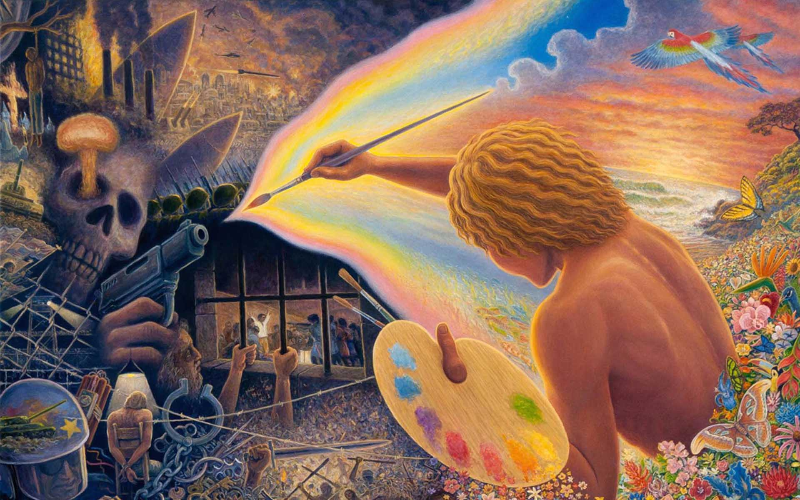
Эстетика.
Увидеть образ – художественный или жизненный, понять, почувствовать его гармонию, что и позволяет говорить о душе, о духовности

Slide 10
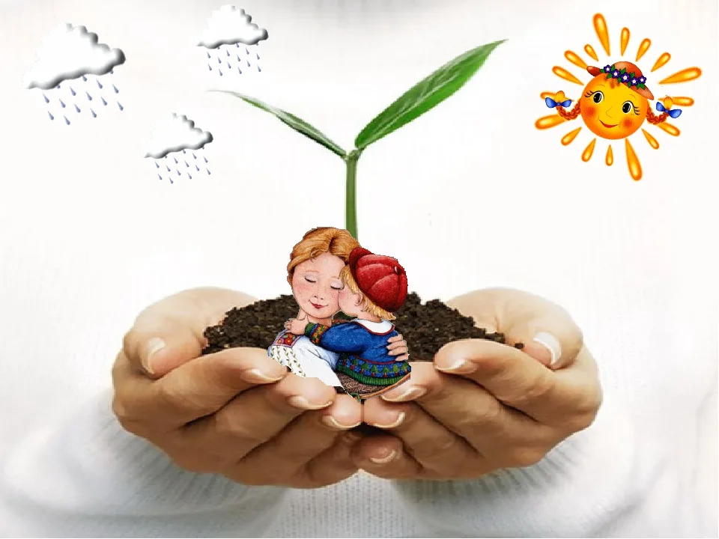
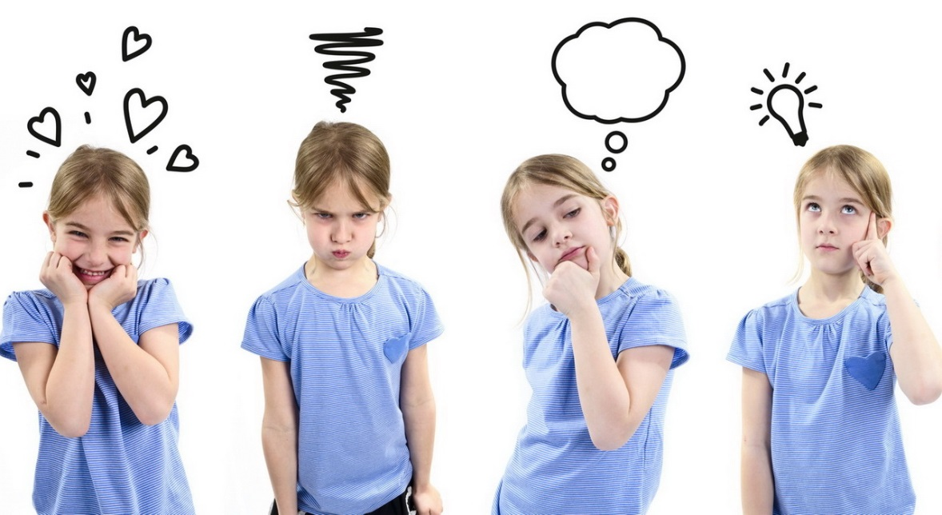
Нравственность
Высшие интеллектуальные чувства

Slide 11
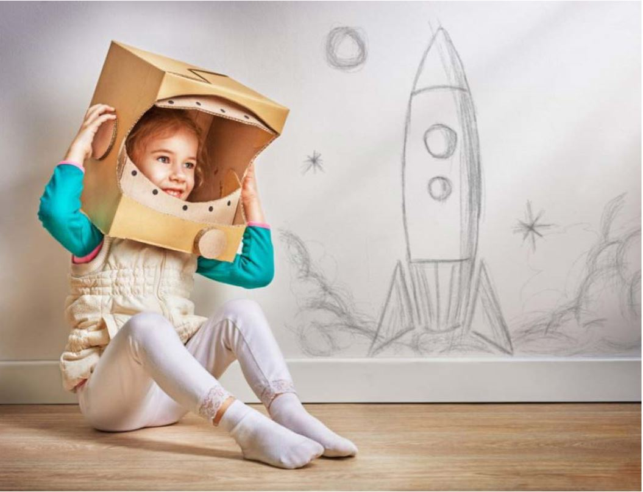
Творческое мышление
.

Slide 12
Цель: эмоционально - образное развитие детей дошкольного возраста на занятиях в детском театральном коллективе.
Задачи:
изучить научно - теоретические обоснования эмоционально - образного развития детей дошкольного возраста;
выделить педагогические условия активного приобщения дошкольников к ценностям творческой деятельности, театрального искусства;
определить критерии и уровни эмоционально - образного развития дошкольников в ходе занятий в театральном коллективе, освоения театрального искусства;
апробировать формы и методы, направленные на формирование эмоционально - образного развития детей дошкольного возраста в театральном коллективе;
разработать и апробировать диагностические материалы по определению эмоциональной сферы и творческого мышления дошкольника, влияния ее на эмоциональное благополучие и творческие способности детей;
оценить результативность данного опыта с точки зрения достижения поставленной цели.

Slide 13
Среда для эмоционально- образного развития
Ребенок
Театральный коллектив

Slide 14
Формирование эмоционально-образной сферы ребёнка
«примеривание» на себя различных ролей
ответственность за общий результат
возможность самостоятельного принятия решений
опыт общения детей
опыт театрализовано - игровой деятельности

Slide 15
Педагогическая система
Технология
Алгоритм
Форма занятий
Тренинг

Slide 16
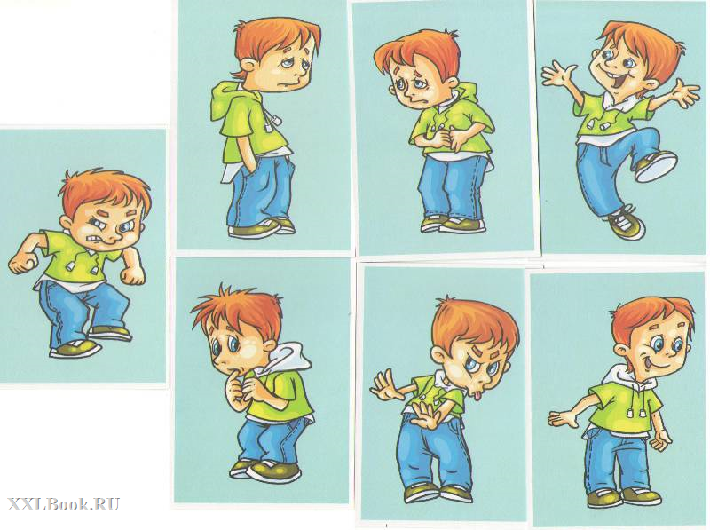
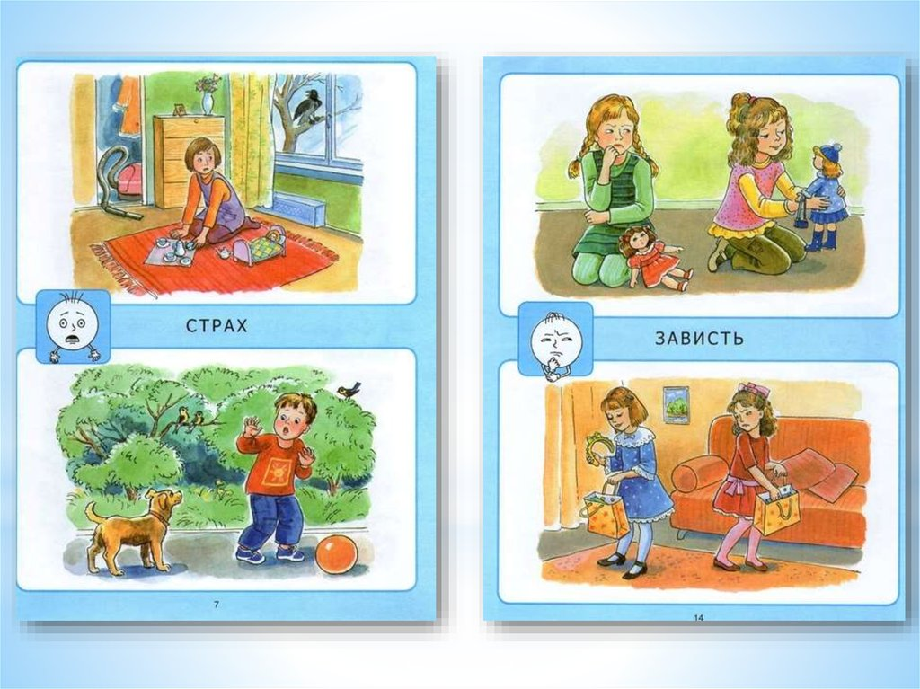

Алгоритм развития эмоционально – образной сферы детей выстроен через блок занятий, включающий в себя:
Эмоционально-экспрессивные игры, упражнения: работа с фотографиями, сюжетным картинками, цветами, играми и упражнениями: «Тренируем эмоции» с помощью зеркала, «Настроение», «Марионетки», «Воздушные шарики», «Ласковый котёнок», «Живая шляпа».

Slide 17



Художественное слово: чтение сказок, стихов, прослушивание произведений из цикла «Эмоциональные сказки», «Полезные сказки».

Slide 18
Театрализовано - игровая деятельность:
сюжетно-ролевые игры, театральные игры «Что ты слышишь?», «Руки-ноги», «Радио», «След в след»
игры-драматизации
виды: игры – имитации животных, игры-импровизации с разыгрыванием сюжета без предварительной подготовки
творческие задания «Превращение предмета, комнаты», «Превращение детей». Игры-миниатюры, театральные игры
театральные постановки, КТД

Slide 19

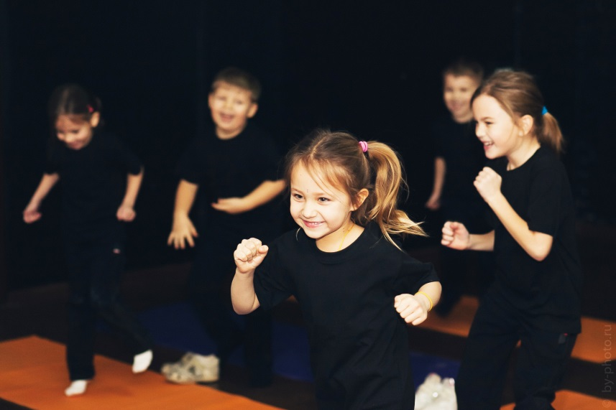

Мир музыки: слушание музыки, танцевальные импровизации
Сотрудничество с родителями (законными представителями) и педагогами: анкетирование, консультации

Slide 20

Эмоционально - образное развитие детей может и не привести непосредственно к творчеству, если перед взрослыми не стоит такая задача, но оно обязательно приведёт к духовности, к культуре, интеллекту, мышлению. То есть - к хорошему умному человеку! Потенциально - творческому. А, в будущем, он сам будет выбирать - кем и каким ему быть.

